Slide 1
РАЗМЕЩЕНИЕ И МИГРАЦИИ НАСЕЛЕНИЯ
10 класс

Slide 2
ПЛОТНОСТЬ НАСЕЛЕНИЯ
ЧИСЛЕННОСТЬ НАСЕЛЕНИЯ
= --------------------------------------------
ПЛОЩАДЬ ТЕРРИТОРИИ
Средняя плотность населения мира –
45 чел./кв. км.

Slide 3
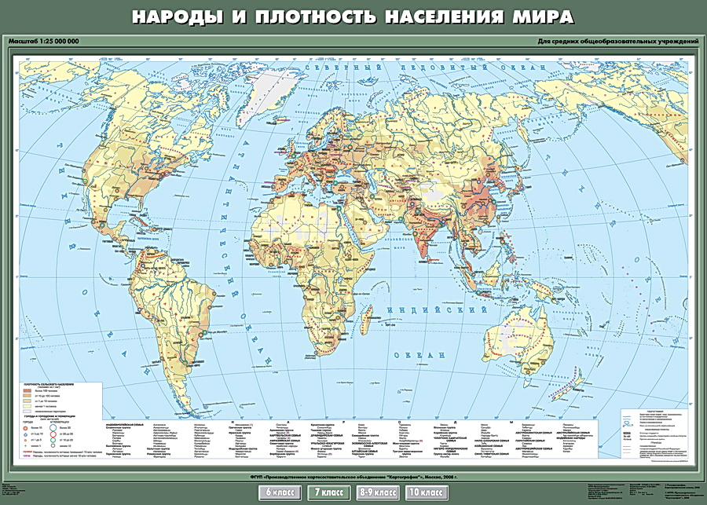
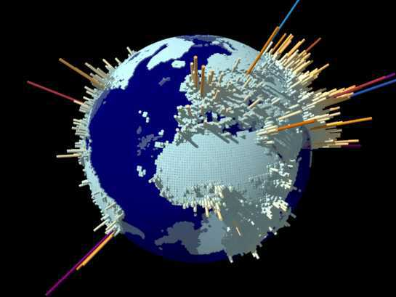
РАЙОНЫ
С НАИБОЛЬШЕЙ ПЛОТНОСТЬЮ НАСЕЛЕНИЯ
Карты
плотности населения мира

Slide 4
РАЙОНЫ
С НАИБОЛЬШЕЙ ПЛОТНОСТЬЮ НАСЕЛЕНИЯ
В. и Ю. Азия
(муссонный
климат,
рисосеяние)
Зарубежная
Европа
(развитие
промышлен-
ности)
СВ и В США
(развитие
промышлен-
ности)

Slide 5
Факторы размещения населения
Природный
фактор
Экономи-
ческий
фактор
Демогра- фический
фактор
Транспортный
фактор
Фактор ГП
Приведите примеры стран:
- густозаселенных,
- редкозаселенных,
-с контрастным расселением.

Slide 6
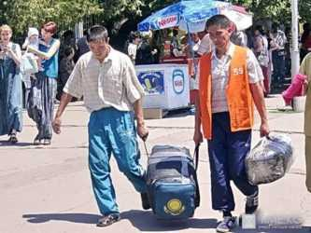
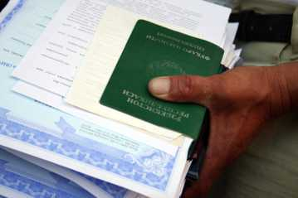
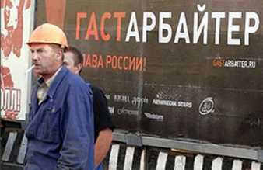
Миграции –
перемещение,переселение.

Slide 7
МИГРАЦИИ НАСЕЛЕНИЯ
Внешние
(международные)
миграции
Внутренние
миграции
эмиграции
имиграции
Причины миграций
экономические
политические
религиозные
национальные
экологические

Slide 8
Миграционные волны:
1. Эпоха Великих географических открытий (Средние века).
2. Развитие капитализма, колонизация.
3. Вторая половина XX – начало XXI в.в.

Slide 9
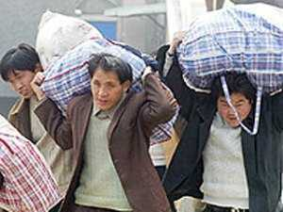
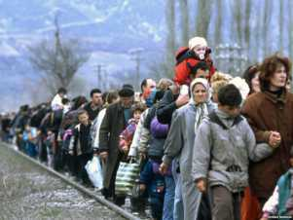
Виды современных миграций
Трудовые
миграции
(«утечка
мускулов»)
«утечка умов»
Потоки
беженцев

Slide 10
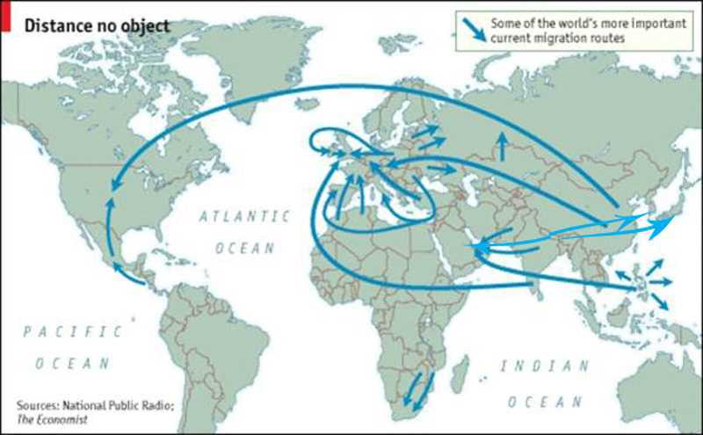
Крупнейшие
миграционные потоки в мире

Slide 11
Центры притяжения
трудовых мигрантов
(центры имиграции)
Северная
Америка
Западная
Европа
Россия
Израиль
Страны
Персидского
залива

Slide 12
Внутренние (внутригосударственные)
миграции
Деревня Город
Город Деревня (субурбанизация)
Освоение новых земель (колонизация)
Беженцы ( «из горячих точек»,
экологические беженцы)
5. Кочевничество ( меридиональное,
вертикальное, от колодца к колодцу)

Slide 13
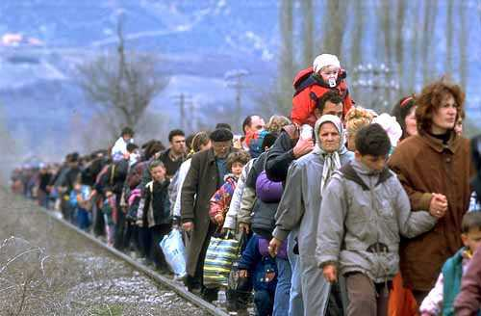
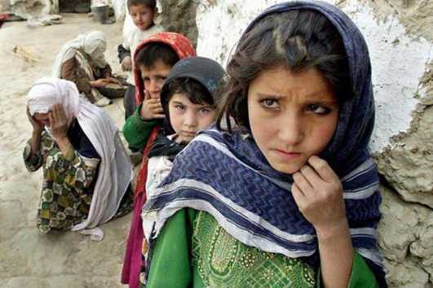
В мире насчитывается 42 млн. беженцев

Slide 14
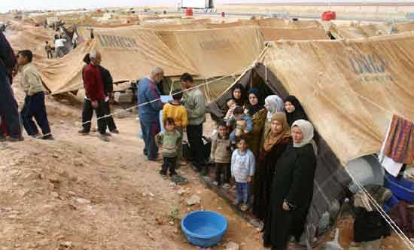
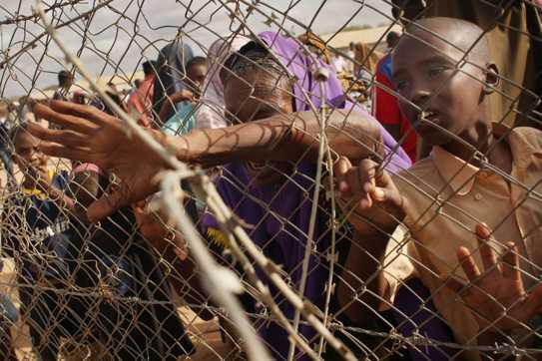
Лагеря
для беженцев

Slide 15
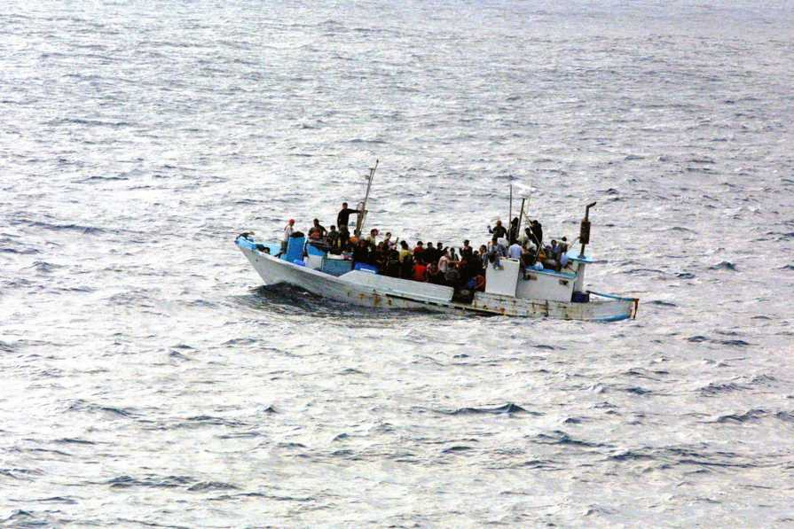
Нелегальные беженцы

